Slide 1

Протидія вербувальним підходам
спецслужб РФ
Навчальна презентація
Контррозвідувальна безпека громадян
Алгоритми протидії та правові наслідки

Slide 2
Актуальність теми
Вербування — один із основних інструментів
розвідувально-підривної діяльності агресора
Активне використання соціальних мереж
та мессенджерів
Ціллю стають громадяни з доступом до
інформації

Slide 3
Мета заняття:
Розкрити механізми вербування
Пояснити ознаки вербувального підходу
Розглянути алгоритм дій
Ознайомити з правовими наслідками

Slide 4


Slide 5
Основні спецслужби РФ
ФСБ – внутрішня контррозвідка РФ
СЗР – зовнішня розвідка
ГРУ – військова розвідка
Активно використовують агентуру

Slide 6
Хто належить до групи ризику
Військовослужбовці
Державні службовці
Службовці місцевого самоврядування
Працівники критичної інфраструктури
Особи з доступом до службової інформації

Slide 7
Додаткові фактори ризику
Фінансові труднощі
Родичі на окупованих територіях
Надмірна активність у соцмережах
Конфлікти або незадоволення державою

Slide 8
Етапи вербувального процесу:
1. Вивчення кандидата
2. Встановлення контакту
3. Психологічна обробка
4. Закріплення співпраці

Slide 9
Етап 1 — Вивчення кандидата
Аналіз соціальних мереж
Збір компрометуючої інформації
Моніторинг контактів
Виявлення слабких місць

Slide 10
Етап 2 — Встановлення контакту
Соціальні мережі
Посередники або знайомі
Під виглядом журналіста або роботодавця
Романтичні знайомства

Slide 11
Етап 3 — Психологічна обробка
Формування довіри
Надання допомоги
Ідеологічний вплив
Фінансова мотивація

Slide 12
Етап 4 — Закріплення співпраці
Виконання першого завдання
Передача грошей
Фіксація доказів співпраці
Шантаж або погрози

Slide 13
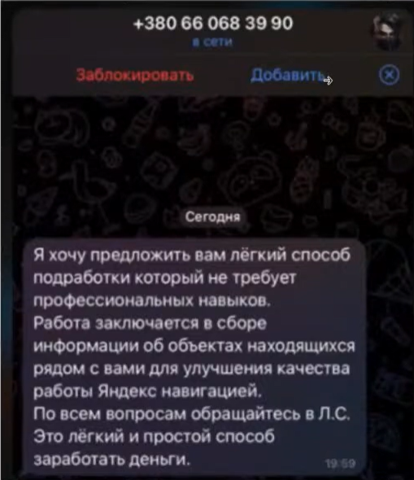

ПРИКЛАД
НЕ ПАЛИ СВОЇХ ! "СПАЛИ" ВОРОГА ! СБУ ЗАСТЕРІГАЄ ВІД ПОМИЛОК !
https://www.youtube.com/watch?v=ffSe1t4_eWk .

Slide 14
Методи вербування
Ідеологічний
Матеріальний
Компрометуючий
Псевдопатриотичний

Slide 15
Ідеологічний метод
Маніпуляція політичними поглядами
Пропагандистські наративи
Формування недовіри до держави

Slide 16
Матеріальний метод
Пропозиція грошей
Допомога з боргами
Пропозиція роботи або бізнесу
ВИКОНАВЦІ ДОВГО НЕ ЖИВУТЬ! РОСІЯ ЗМІНИЛА ПРАВИЛА ДЛЯ ВЕРБУВАННЯ
https://www.youtube.com/watch?v=gBFGy0nJozU&t=8s .

Slide 17
Компрометуючий метод
Шантаж особистими даними
Фото або відеоматеріали
Погрози родині

Slide 18
Псевдопатриотичний метод
Маніпуляції темою миру
Гуманітарна допомога
Імітація благородної мети

Slide 19
Ознаки вербувального підходу
Інтерес до службової інформації
Прохання передати фото об’єктів
Пропозиція грошей
Використання анонімних мессенджерів

Slide 20
Схема вербувального процесу
Вивчення
Контакт
Обробка
Співпраця

Slide 21
Алгоритм дій при вербуванні
1. Припинити контакт
2. Зафіксувати інформацію
3. Зберегти переписку
4. Повідомити правоохоронні органи

Slide 22
Куди повідомляти
Служба безпеки України:
Національна поліція
Безпосереднього керівника
Командування (для військових)

Slide 23
У разі отримання через онлайн сервіси, соцмережі, месенджери або в інший спосіб пропозицій щодо підпалів, перенесення невідомих предметів, стеження за людьми (транспортом) та інших підозрілих дій слід терміново повідомляти про це СБУ: чат-бот "Спали" ФСБшника", телефон: 0 800 501 482, Email: callcenter@ssu.gov.ua.

Slide 24
Правові наслідки
Ст.111 – державна зрада
Ст.111-2 – пособництво державі-агресору
Ст.114-2 – поширення інформації про ЗСУ

Slide 25
Звільнення від кримінальної
відповідальності
Добровільне повідомлення органів влади
Невиконання отриманого завдання
Сприяння запобіганню завдання шкоди
Державі
Як російські спецслужби через соцмережі вербують українців для терактів
https://www.youtube.com/watch?v=KJ2ir5lklAc&t=23s .

Slide 26

Висновки
Вербування — реальна загроза
Обізнаність знижує ризик
Своєчасне повідомлення захищає
державу

Slide 27

Бережіть себе та будьте відповідальними!
Дякую за увагу!

